Slide 1
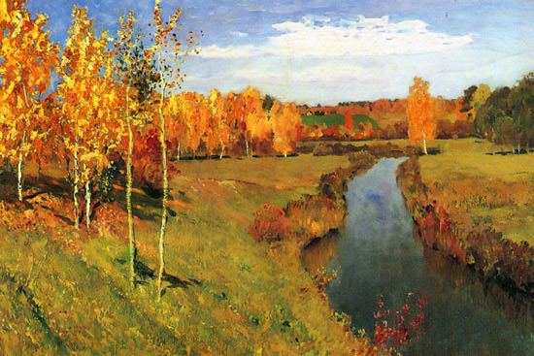
И. Левитан “Золотая осень

Slide 2
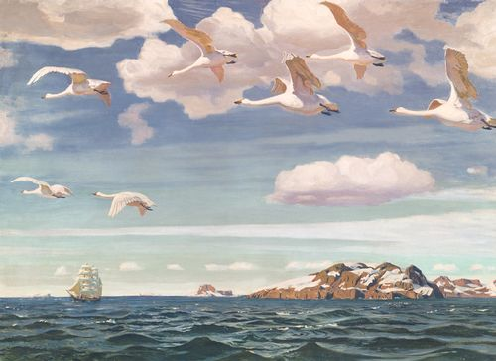
А. Рылов “В голубом просторе”)

Slide 3
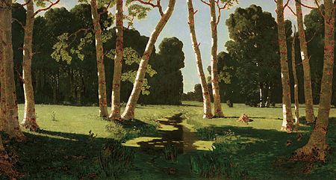
А. Куинджи “Березовая роща

Slide 4
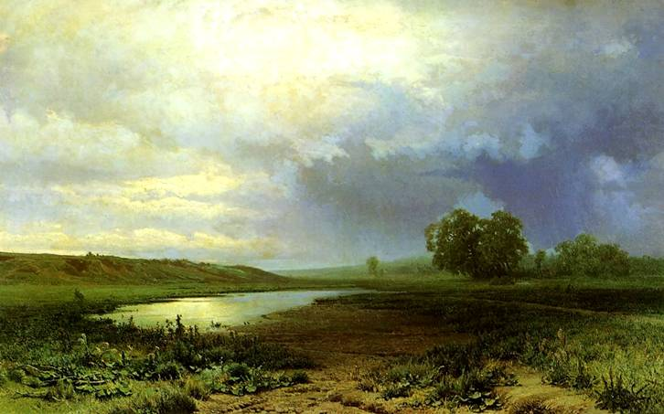
Ф. Васильев “Мокрый луг”)

Slide 5
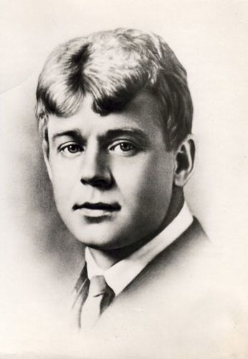
Сергей Александрович Есенин

Slide 6
«Родной дом в поэзии Есенина»
«Чувство Родины – основное в моем творчестве»
С. Есенин

Slide 7
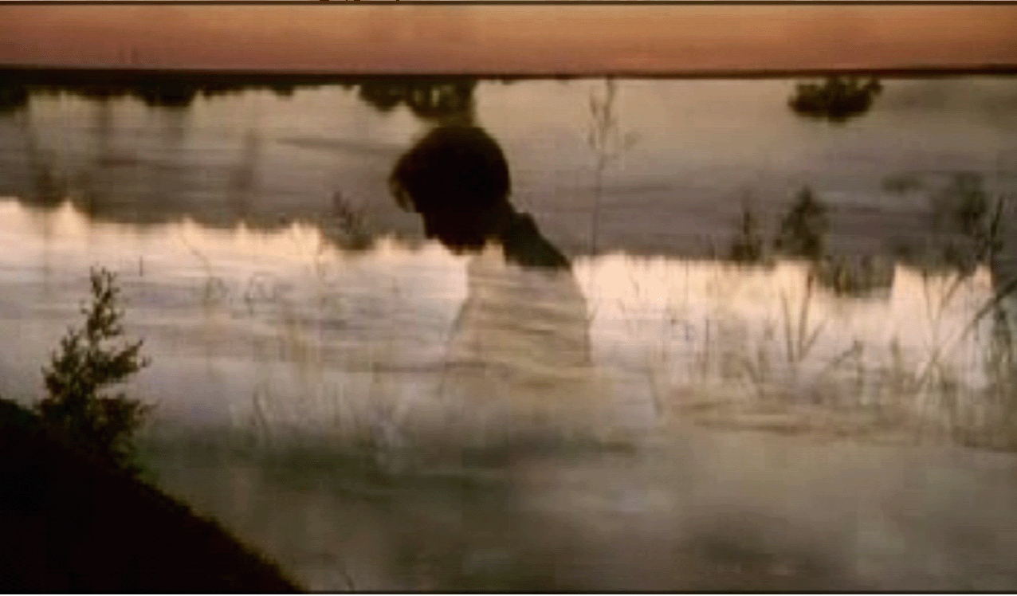
Сергей Александрович Есенин
Жизнь и творчество

Slide 8
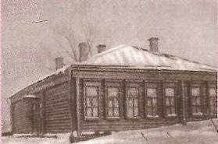
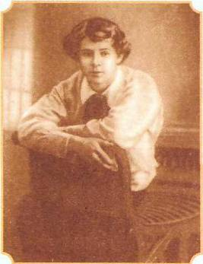
С.А. Есенин родился в Рязанской губернии в крестьянской семье. С 1904 по 1912 год учился в Константиновском земском училище и в Спас-Клепиковской школе. За это время им было написано более 30 стихотворений, составлен рукописный сборник «Больные думы» (1912), который он пытался опубликовать в Рязани. «Береза» - первое напечатанное стихотворение С. Есенина. С первых же стихов в поэзию Есенина входят темы родины и революции. Поэтический мир становится более сложным, многомерным, значительное место в нем начинают занимать библейские образы, христианские мотивы.
Константиновское земское училище
С.Есенин 1913—14 год

Slide 9
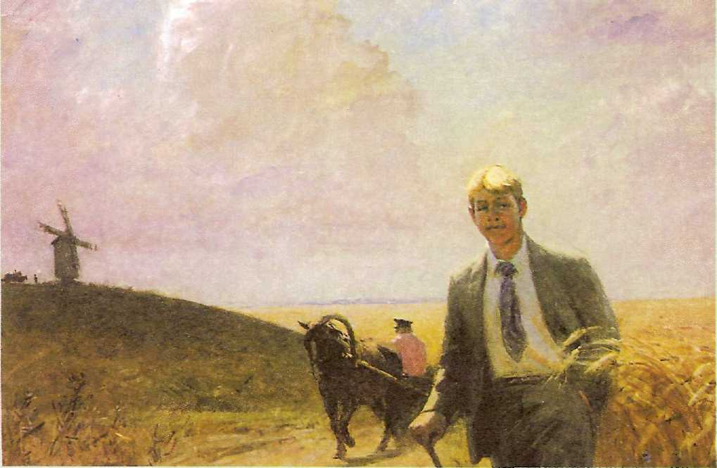
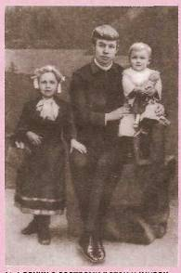
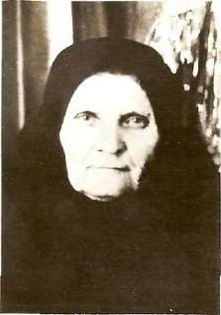
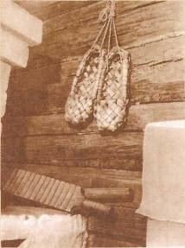
А сейчас, как глаза закрою, вижу только родительский дом…
С. А. Есенин с сестрами Катей и Шурой
Мать поэта
Интерьер дома-музея
Окрестности села Константиново

Slide 10
С августа 1912 г. живет в Москве, работает в лавке, потом в типографии Сытина. Учился на историко-философском отделении Московского городского Народного университета им. Шанявского, не закончил. В конце 1913 года сближается с Суриковским литературно-музыкальным кружком, избирается в редакционную комиссию. С 1914 г. публикует стихи в детских журналах «Мирок», «Проталинка», «Доброе утро».

Slide 11
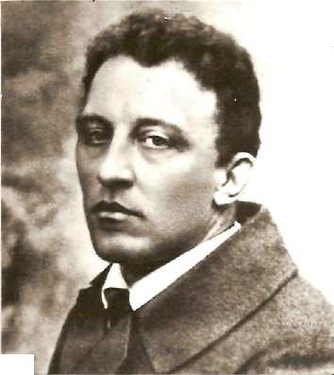
В 1915 году Есенин приезжает в Петроград, встречается с Блоком, который оценил «свежие, чистые, голосистые» стихи «талантливого крестьянского поэта-самородка», помог ему, познакомил с писателями и издателями. Осенью 1915 г. он входит в литературную группу «Краса» и литературно-художественное общество «Страда».
А. А. Блок
Фотография. 1916

Slide 12
С. Есенин. Записка А. Блоку:
«Александр Александрович! Я хотел бы поговорить с Вами. Дело для меня очень важное. Вы меня не знаете, а может быть, где и встречали по журналам мою фамилию. Хотел бы зайти часа в 4.»
С почтением С. Есенин».
9 марта 1915 г. А. А. Блок. Запись в дневнике 9 марта 1915 г.
«... Днём у меня рязанский парень со стихами. ... Стихи свежие, чистые, голосистые, многословные. Язык».

Slide 13
В начале 1916 года выходит первая книга «Радуница», в которую входят стихи, написанные Есениным в 1910-1915 годах. Есенин позже признавался: «Моя лирика жива одной большой любовью, любовью к родине. Чувство родины - основное в моем творчестве». Один из основных законов мира Есенина - это всеобщий метаморфизм. Люди, животные, растения, стихии и предметы - все это, по Есенину, дети одной матери-природы. Он очеловечивает природу. Книга пропитана фольклорной поэтикой (песня, духовный стих), ее язык обнаруживает немало областных, местных слов и выражений, что тоже составляет одну из особенностей поэтического стиля Есенина.
С. Есенин. Обложка. "Радуница», 1916г.

Slide 14
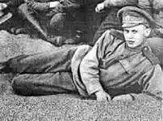
Служба в армии
В первой половине 1916 г. Есенин призывается в армию, но благодаря хлопотам друзей получает назначение ("с высочайшего соизволения") санитаром в Царскосельский военно-санитарный поезд № 143 Ее Императорского Величества Государыни Императрицы Александры Федоровны, что позволяет ему беспрепятственно посещать литературные салоны, бывать на приемах у меценатов, выступать на концертах.
На одном из концертов в лазарете, к которому он был прикомандирован (здесь же несли службу сестер милосердия императрица и царевны), происходит его встреча с царской семьей. Тогда же вместе с Н. Клюевым они выступают, одетые в древнерусские костюмы, сшитые по эскизам В. Васнецова, на вечерах "Общества возрождения художественной Руси" при Феодоровском городке в Царском Селе, а также приглашаются в Москве к великой княгине Елизавете.
Вместе с монаршей четой в мае 1916 года Есенин в качестве санитара поезда посещает Евпаторию. Это была последняя поездка Николая II в Крым.

Slide 15
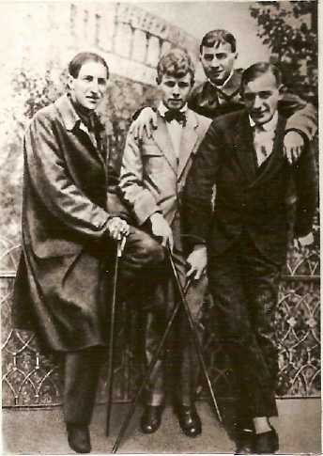
События 1917 года вызвали резкий перелом в творчестве поэта, ему казалось, что наступает эпоха великого духовного обновления, «преображения» жизни, переоценки всех ценностей. И Февральскую, и Октябрьскую революции он принял по-скифски, как крестьянские и христианские по содержанию. Есенин сближается с эсерами (сборник «Звездный бык» напечатан в поезде Троцкого, в его типографии).
Весной 1918 года Есенин переехал из Петрограда в Москву, где выходит сборник «Голубень», вобравший в себя стихи 1916-1917 годов. Затем поэт выпускает сборники стихотворений «Преображение» (1918), «Сельский часослов» (1918).
С. А. Есенин среди имажинистов. Фотография. 1922 г.

Slide 16
Поэзия С.А. Есенина последних, самых трагических лет (1922-1925) отмечена стремлением к гармоническому мироощущению. Чаще всего в лирике ощущается глубокое осмысление себя и Вселенной («Не жалею, не зову, не плачу...», «Отговорила роща золотая...», «Мы теперь уходим понемногу...» и др.). Поэт понимал, что близкая его сердцу деревня - это «Русь уходящая». Об этом свидетельствует его поэма «Сорокоуст» (1920), сборники стихотворений «Исповедь хулигана» (1921), «Стихи скандалиста» (1923), «Москва кабацкая» (1924), «Русь Советская» (1925), «Страна Советская» (1925), «Персидские мотивы» (1925), написанные на Кавказе и связанные с именем Шаганэ Тальян.

Slide 17
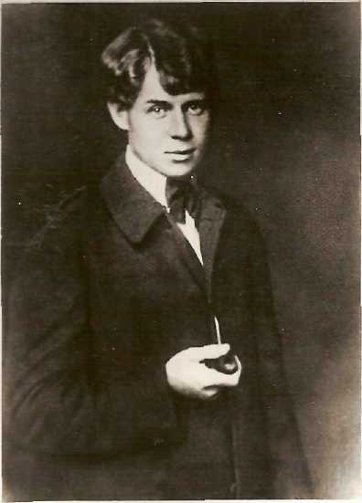
В ноябре 1925 года поэт закончил автобиографическую, исповедальную поэму «Черный человек», которая оказалась последней в ряду написанных им поэм, а среди них были такие значительные, как «Пугачев» (1921), «Страна негодяев» (1922-1923), «Песнь о великом походе» (1924), «Анна Снегина» (1925). Некоторое время Есенин находился в бакинской больнице водников с подозрением на воспаление легких
С. А. Есенин. Фотография

Slide 18
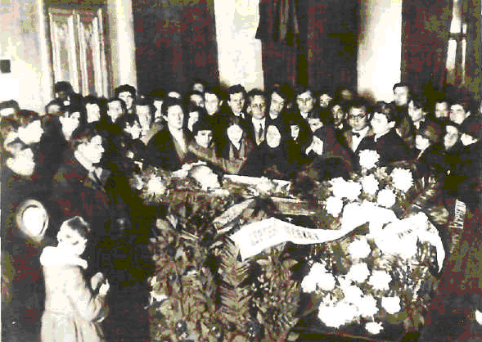
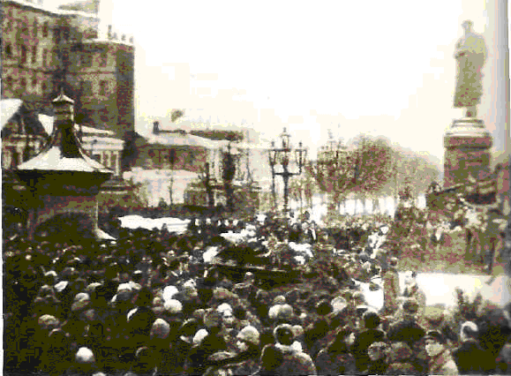
Жизнь С.А. Есенина трагически оборвалась в Петрограде, в гостинице «Англетер» при невыясненных обстоятельствах. Поэта нашли повешенным. После гибели Есенина начался период официального забвения его творчества. В 1927 году появилась статья Бухарина «Злые заметки». Творчество поэта было признано мелкобуржуазным, кулацким, не соответствующим великой эпохе. Статья на много лет стала идеологической основой для литературоведческих работ и учебников.
А стихи его знала, читала и пела вся Россия.
У гроба С. А. Есенина в Доме Печати. Фотография. 192,5 г.
Похоронная процессия у памятника Пушкину. Москва Фотография. 1925

Slide 19
«Со времени Кольцова земля Русская не производила ничего более коренного, естественного, уместного и родового, чем Сергей Есенин... Вместе с тем Есенин был живым, бьющимся комком той артистичности, которую вслед за Пушкиным мы зовём высшим моцартовским началом, моцартовской стихией»
(Б. Пастернак).
«Есенин — чудо поэзии. И как о всяком чуде, о нём трудно говорить. Чудо есенинской поэзии не только убеждает, но и всегда волнует, как проявление большого человеческого сердца»
(Ю. Марцинкявичюс).
«Человек будущего так же будет читать Есенина, как его читают люди сего дня. Сила и яркость его стиха говорят сами о себе. Его стихи не могут состариться. В их жилах течёт вечно молодая кровь вечно живой поэзии»
(Н. Тихонов).
«Мы потеряли великого русского поэта»
(М. Горький).
Надо было более по-братски помочь ему»
(А.В. Луначарский).

